Slide 1
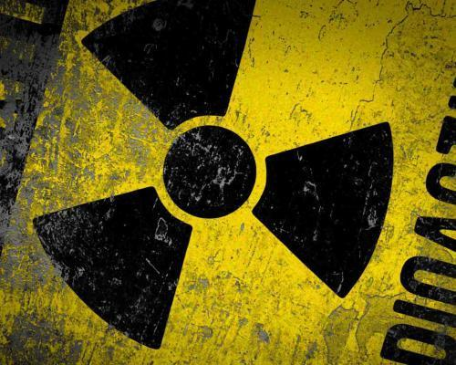
Ядерна енергетика України

Slide 2
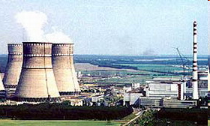
Ядерна енергетика (атомна енергетика) — галузь енергетики, що використовує ядерну енергію для електрифікації і теплофікації; область науки і техніки, що розробляє методи і засоби перетворення ядерної енергії в електричну і теплову.

Slide 3
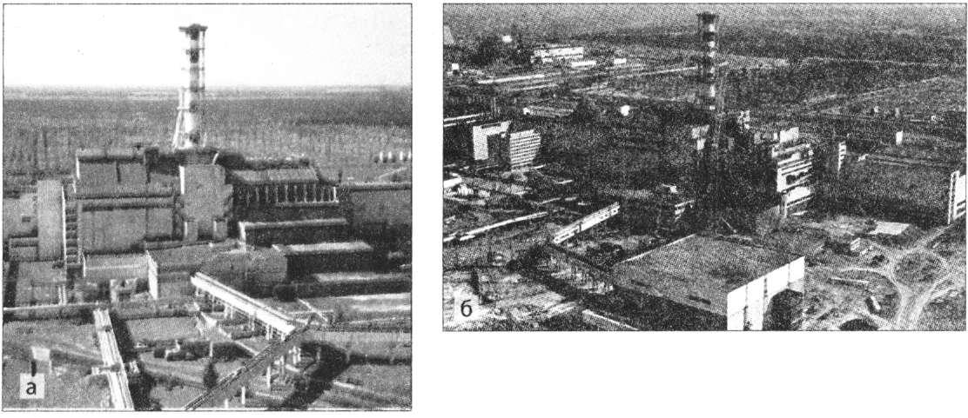
Чорнобильська трагедія
26 квітня 1986 р. позначене чорними барвами в історії України. Саме того дня стався вибух на 4-му енергоблоці Чорнобильської атомної електростанції .

Slide 4
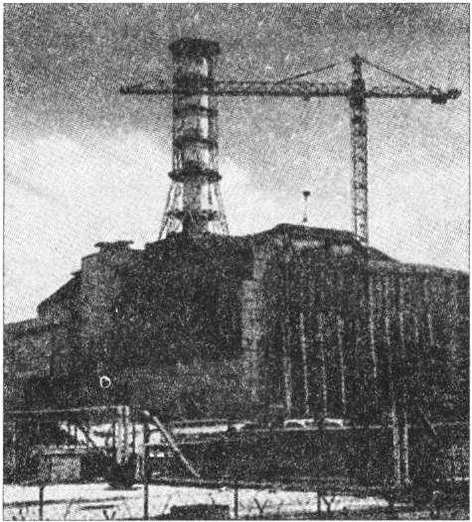
Вибух призвів до пожежі на 4-му енергоблоці й до катастрофічного викиду радіоактивних речовин. Корпус реактора почав працювати як величезна піч, виносячи радіоактивний дим в атмосферу. Вітри рознесли цей дим на багато сотень і тисяч кілометрів. Наприклад, навіть у Швеції зафіксували підвищення рівня радіації.
Фахівці всіх республік Радянського Союзу кинулися рятувати ситуацію. Особливу роль у зменшенні масштабів трагедії відіграли пожежники. Ціною свого життя вони запобігли поширенню пожежі на інші реактори Чорнобильської АЕС.
З катастрофою таких масштабів людство раніше не стикалося, тому пожежу не вдалося зупинити швидко. У результаті цілі регіони в Росії, Україні, Білорусі виявилися радіаційно забрудненими, а з 30-кілометрової зони навколо станції було евакуйовано все населення.
Героїчними зусиллями вдалося локалізувати пожежу, а потім побудувати над зруйнованим реактором так званий саркофаг — бетонну конструкцію, яка захищає від подальшого поширення радіаційного забруднення.

Slide 5
Енергогенеруючі українські АЕС:
Запорізька АЕС (рис.)
Південноукраїнська АЕС
Рівненська АЕС
Хмельницька АЕС
Недобудовані АЕС:
Харківська АТЕЦ
Одеська АТЕЦ
Кримська АЕС (рис.)
Чигиринська АЕС

Slide 7
Ядерна енергія
Переваги
Проблеми
Економія органічного палива
Малі маси пального
Отримання великої потужності з одного реактора
Низькі транспортні витрати енергії
Відсутність потреби в атмосферному повітрі
АЕС не забруднюють атмосферу, не вимагають створення великих водосховищ, що займають великі площі
Безпека реактора (можливість аварії з розгоном реактора, радіоактивні викиди в навколишнє середовище)
Радіоактивні відходи (утилізація відпрацьованого палива)
Особливості ремонту
Складність ліквідації ядерного енергетичного об'єкта
Висока кваліфікація і відповідальність кадрів
Доступність для тероризму і шантажу з катастрофічними наслідками
Дорого коштує видобуток палива

